Slide 1


Chào mừng quý thầy cô và các bạn học sinh về dự tiết âm nhạc

Slide 2
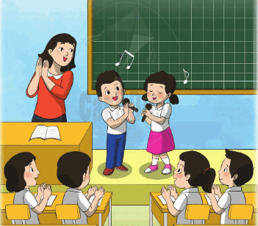
TIẾT 25
+ Ôn tập hai bài hát: Chúc Mừng , Bàn Tay Mẹ
+ Nghe nhạc bài: Lý Cây Bông

Slide 3
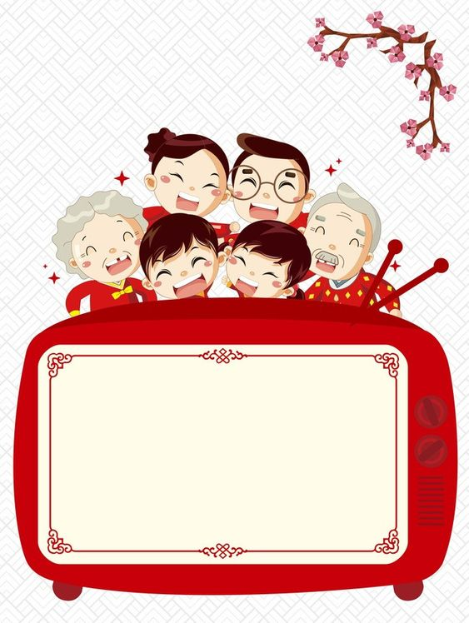
Ôn tập bài hát Chúc Mừng:

Slide 4
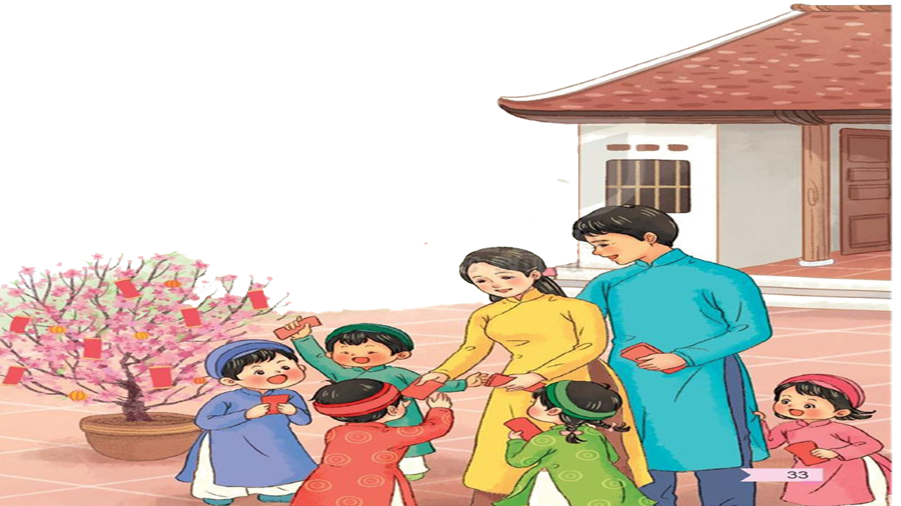
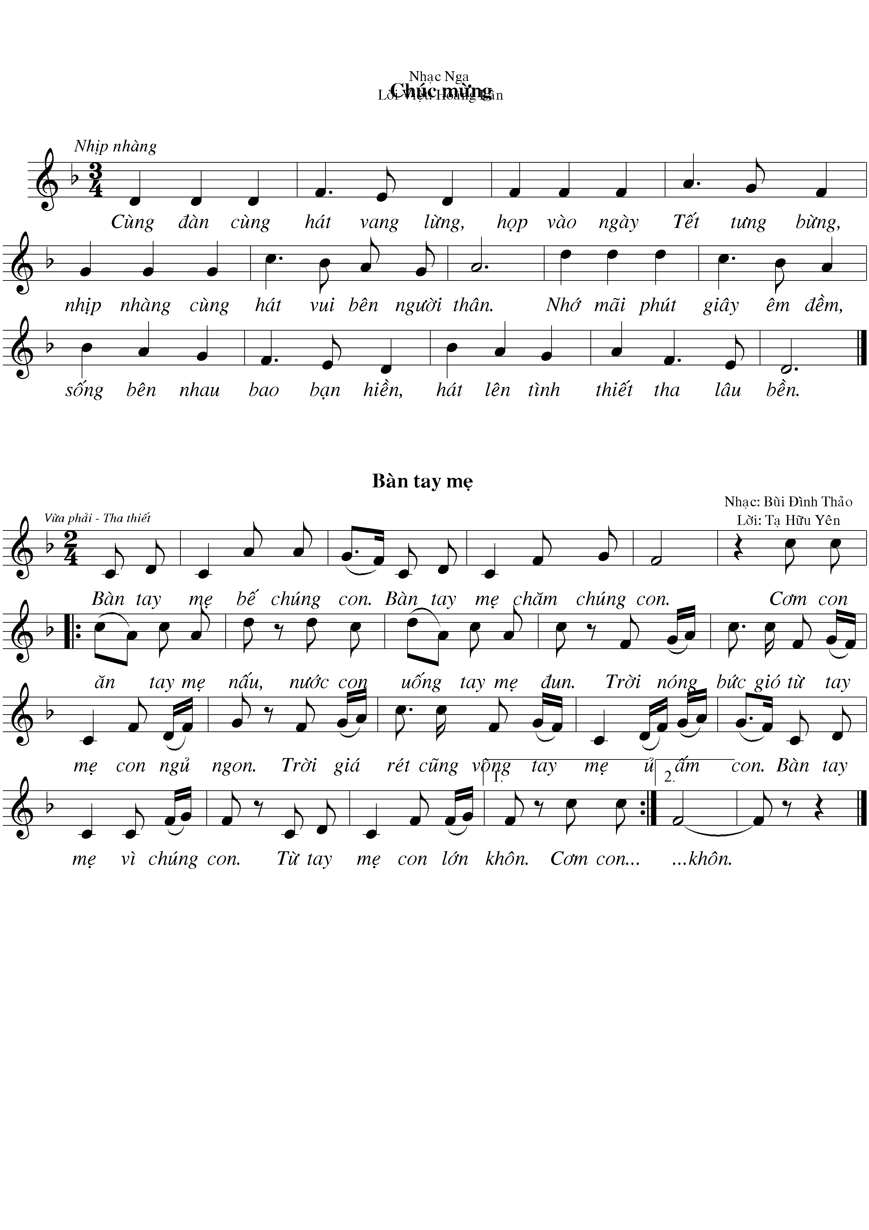
Chúc mừng
Nhạc: Nga
Lời việt: Hoàng Lân

Slide 5

HS NGHE HÁT BẰNG VIDEO

Slide 6
HS hát lại kết hợp các hình thức:
1 HS hát lĩnh xướng
Cùng đàn cùng hát vang…người thân
Lớp hát đồng ca
Nhớ mãi phút giây…Lâu bền

Slide 7

ÔN BÀI HÁT BÀN TAY MẸ

Slide 8

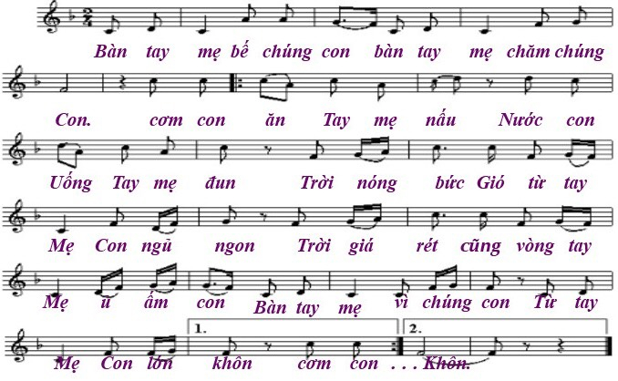
BÀN TAY MẸ
Vừa phải – tha thiết

Slide 9

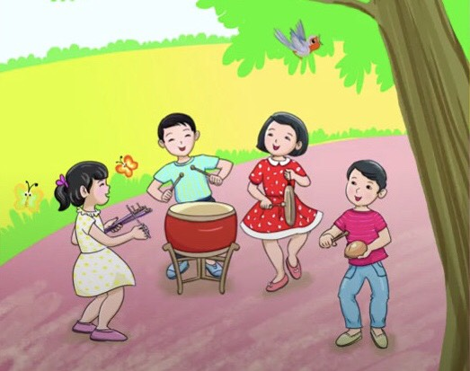
CÂU 1: Bàn tay mẹ bế chúng con bàn tay mẹ chăm chúng con
CÂU 2: Cơm con ăn tay mẹ nấu, nước con uống tay mẹ đun
CÂU 3: Trời nóng bức gió từ tay mẹ con ngủ ngon
CÂU 4: Trời giá rét cũng vòng tay mẹ ủ ấm con
CÂU 5: Bàn tay mẹ vì chúng con, Từ tay mẹ con lớn khôn
HÁT KẾT HỢP GÕ PHÁCH

Slide 10

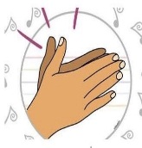
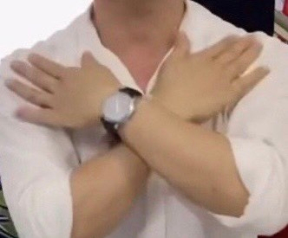


HÁT KẾT HỢP BỘ GÕ CƠ THỂ
CÂU 1: Bàn tay mẹ bế chúng con bàn tay mẹ chăm chúng con
CÂU 2: Cơm con ăn tay mẹ nấu, nước con uống tay mẹ đun
CÂU 3: Trời nóng bức gió từ tay mẹ con ngủ ngon
CÂU 4: Trời giá rét cũng vòng tay mẹ ủ ấm con
CÂU 5: Bàn tay mẹ vì chúng con, từ tay mẹ con lớn khôn

Slide 11
GV HD HS ôn hát kết hợp đối đáp hòa giọng theo điều khiển của GV

Slide 12
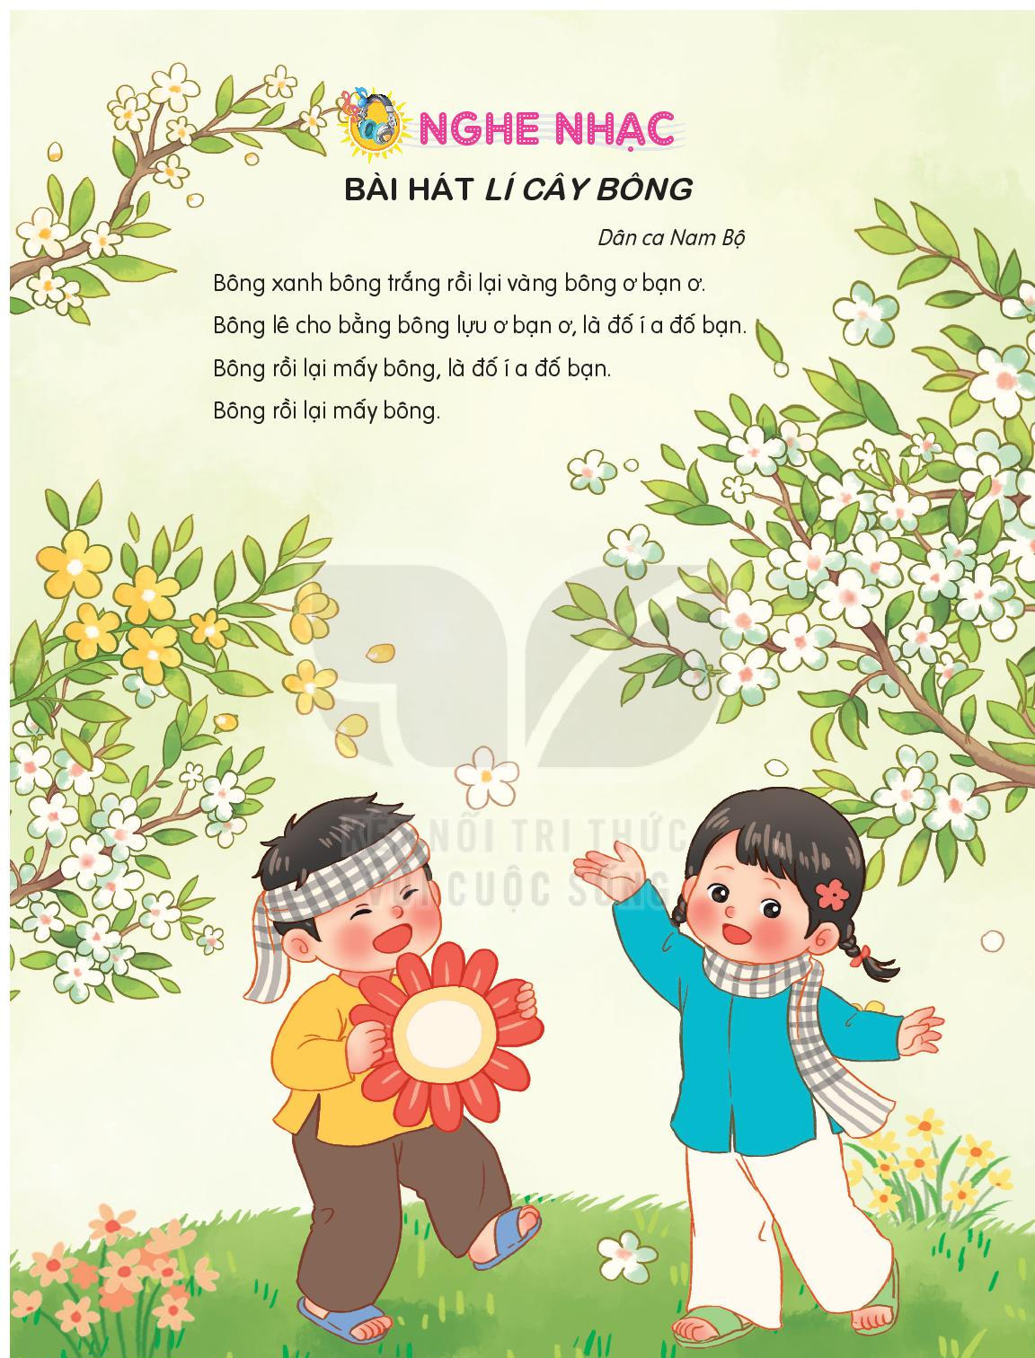
- Bài hát Lý Cây Bông nói về các loài hoa đặc trưng ở Miền Nam như hoa Lê, hoa Lựu…Mỗi loại lại có vẻ đẹp khác nhau

Slide 13
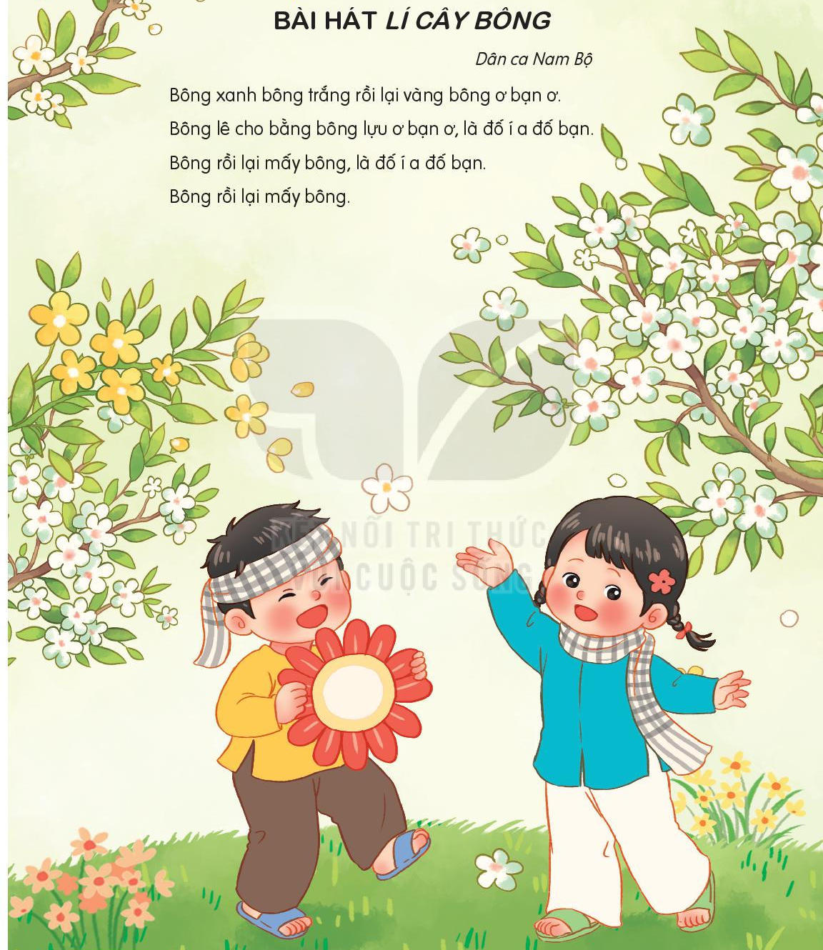
- HS nghe nhạc

Slide 14
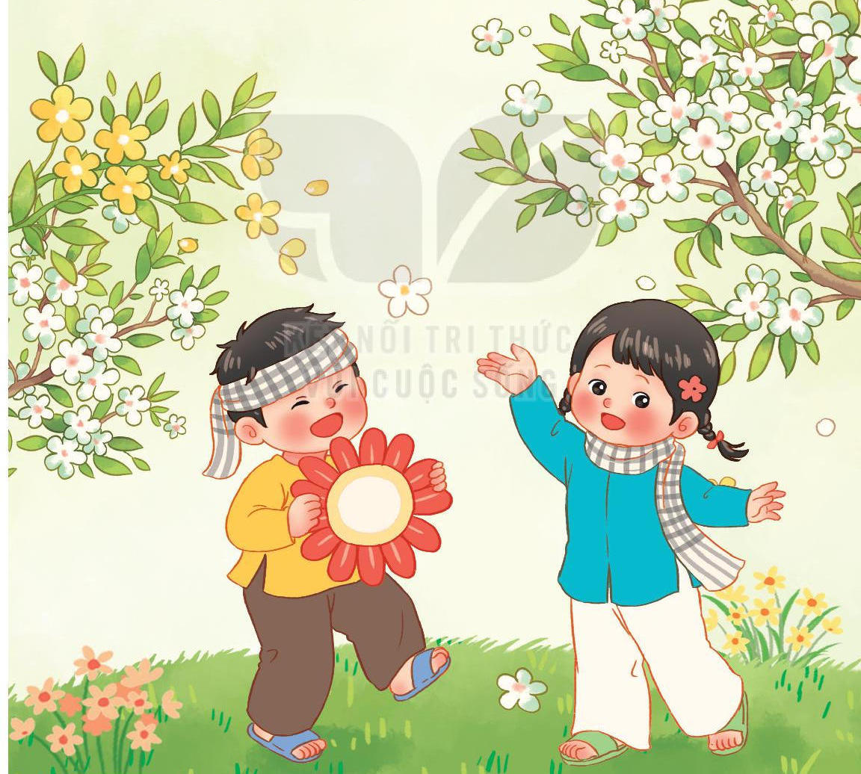
- HS vận động tự do nhịp nhàng theo nhạc

Slide 15
- Hỏi cảm nhận gì? Khi nghe bài Lý cây Bông

Slide 16
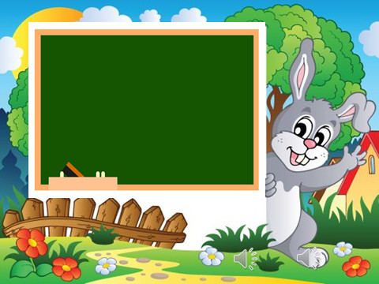
- Củng cố, dặn dò, nêu giáo dục

Slide 17

Chúc thầy cô mạnh khỏe, các bạn HS chăm ngoan học giỏi

